Slide 1
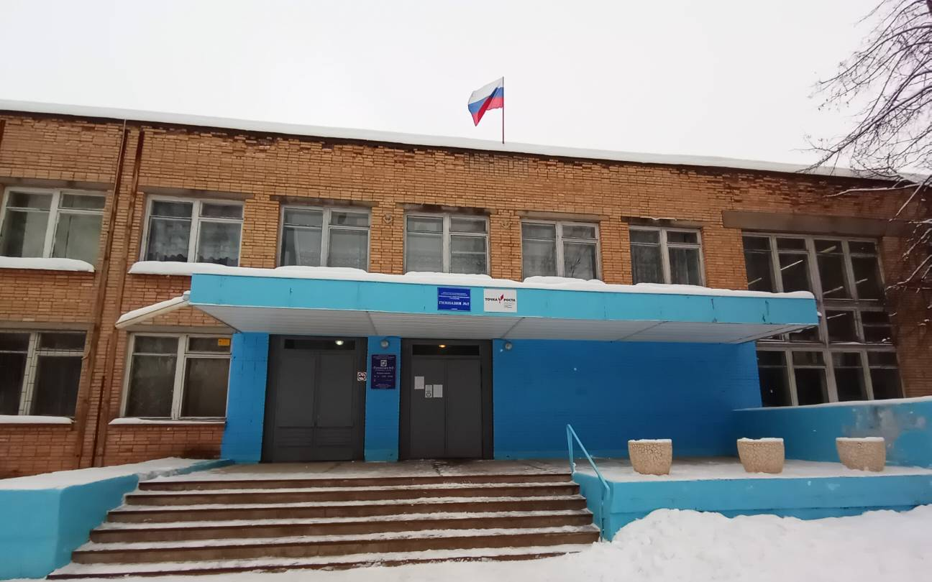
«Здоровое питание – успешное образование»
Приложение 1
«Школьная инициатива»
Проект разработан обучающимися 9 класса «А» МОУ «Гимназия №2»:
Петрухно Михаил Евгеньевич, Каретникова Дарья Леонидовна,
Дьякова Кира Дмитриевна, Фролов Тимофей Денисович
Куратор проекта Сизова Татьяна Ивановна,
классный руководитель 9 класса «А»
Муниципальное общеобразовательное учреждение «Гимназия №2»
город Кимры

Slide 2
«Школьная инициатива»
Цель проекта: Создание современной модели школьной столовой. Объект проекта – модернизация школьной столовой Задачи проекта:
1. Разработка дизайна школьной столовой
2. Создание комфортных условий для приёма пищи
3. Формирование у школьников рациональных стереотипов пищевого поведения
Лозунг проекта: «Здоровое питание – залог успешного образования.»

Slide 3
«Школьная инициатива»
Гимназия – не школа,
Гимназия – наш Дом!
И мы хотим, чтоб лучше,
Комфортнее было в нем.
Здесь мы охотно учимся,
Грызем гранит наук.
Творим, мечтаем, любим,
Учитель – лучший друг!

Slide 4
«Школьная инициатива» Нам есть чем гордиться!
●12 победителей и призеров муниципального этапа Всероссийской олимпиады школьников (2023г)
● 3 участника регионального этапа ВОШ (2023г)
● 1 выпускник получил 100 баллов на ЕГЭ (2022г)
●Создан и действует волонтерский отряд «Добрые руки»
●Создан школьный спортивный клуб «Триумф» (2021г)
●Открыт центр естественно-научного направления «Точка роста» (2021г)
●Наша гимназия - базовая школа «Методический ресурсный центр». Сотрудничаем с Тверским государственным университетом, образовательными организациями г. Талдома и г. Вербилки Московской области
●Участвуем в реализации проекта «Успех каждого ребенка» (2023г.)

Slide 5
«Школьная инициатива»
●Мы участвуем в Движении Первых
●Наши баскетболисты приняли участие во Всероссийских соревнованиях «КЭТ-баскет»
●У нас есть небольшой выставочный зал детских работ(2021г)
●Каждый год наши гимназисты ставятся победителями и призерами различных конкурсов, фестивалей, соревнований муниципального уровня
● Мы очень гордимся новой традицией «Битва хоров»

Slide 6
«Школьная инициатива» Мы провели социальный опрос: «По вашему мнению, нужна ли модернизация столовой в нашей гимназии?

Slide 7
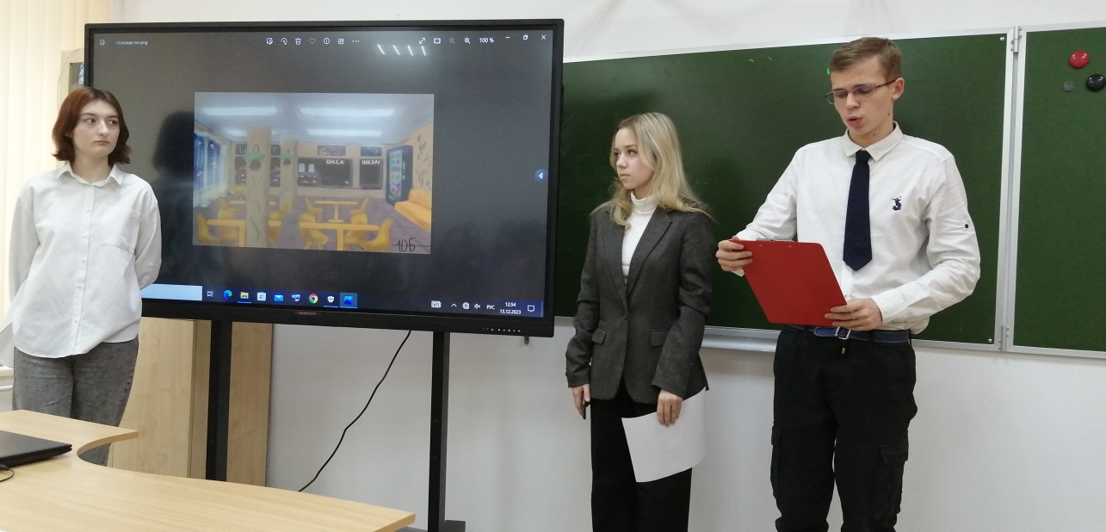
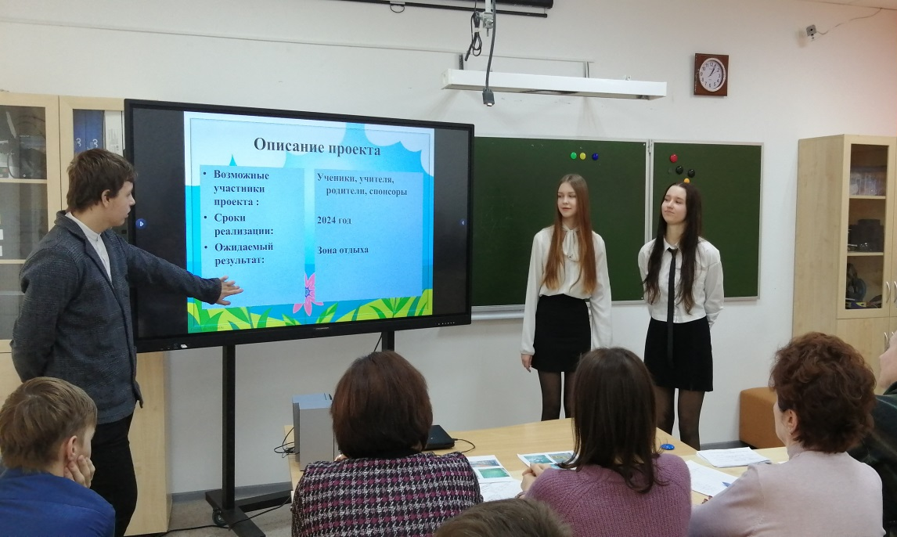
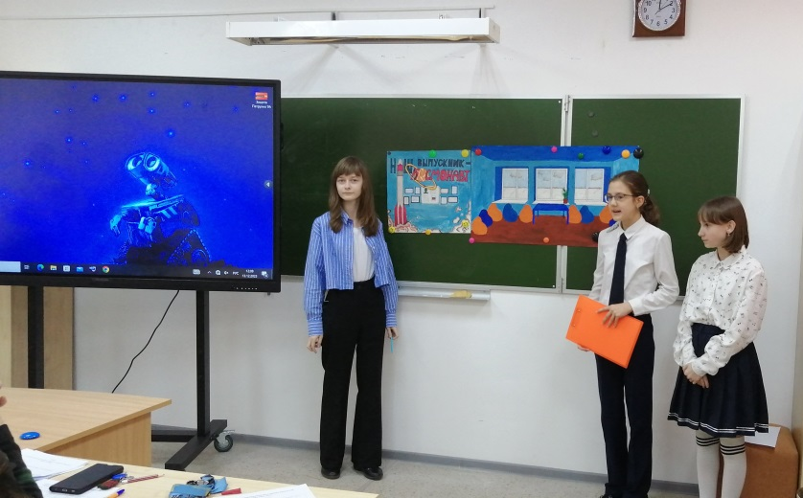
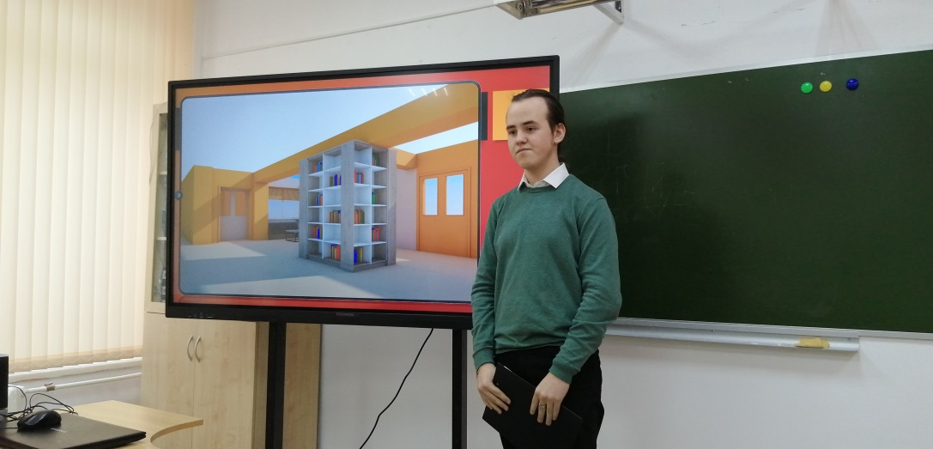
«Школьная инициатива»
8 декабря 2023 года прошел школьный этап защиты проектов «Школьная инициатива»

Slide 8
15 декабря 2023 года мы представляли проект на межрегиональном интеллектуальном форуме в г. Вербилки Московской области

Slide 9
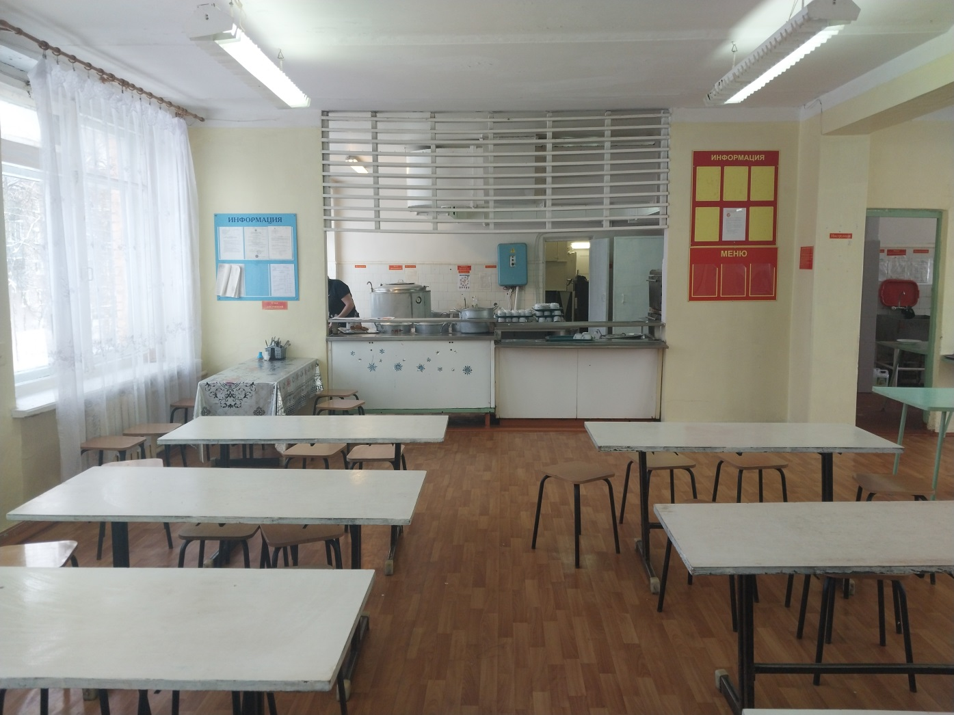
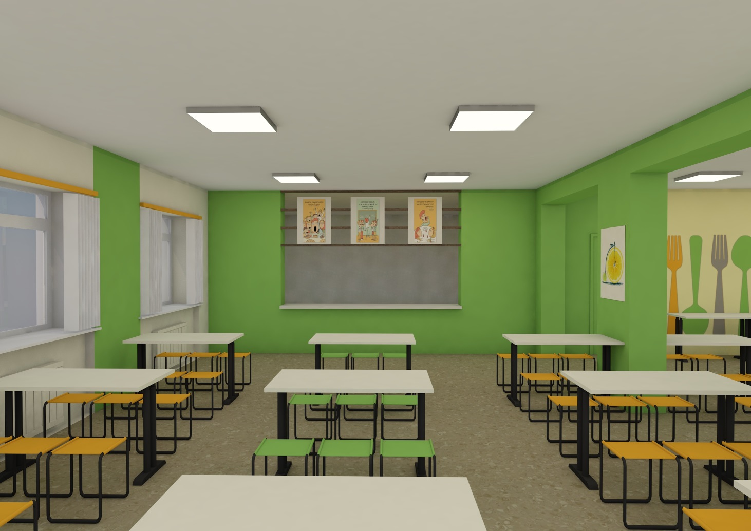

Slide 10
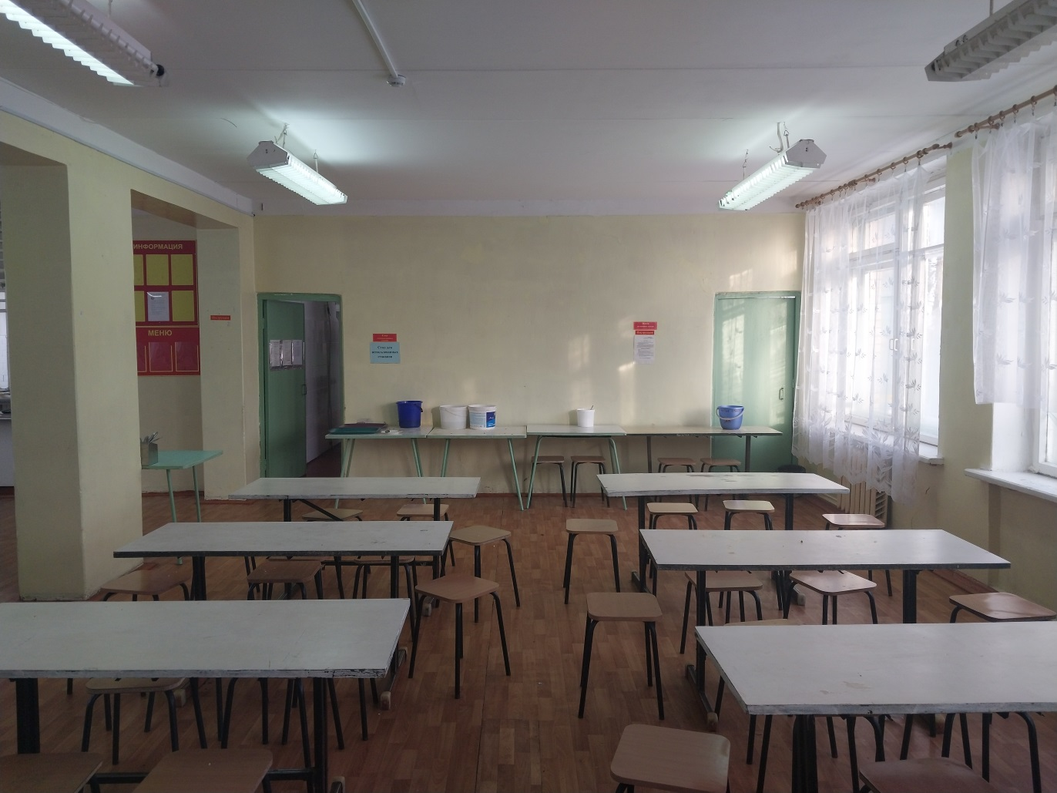
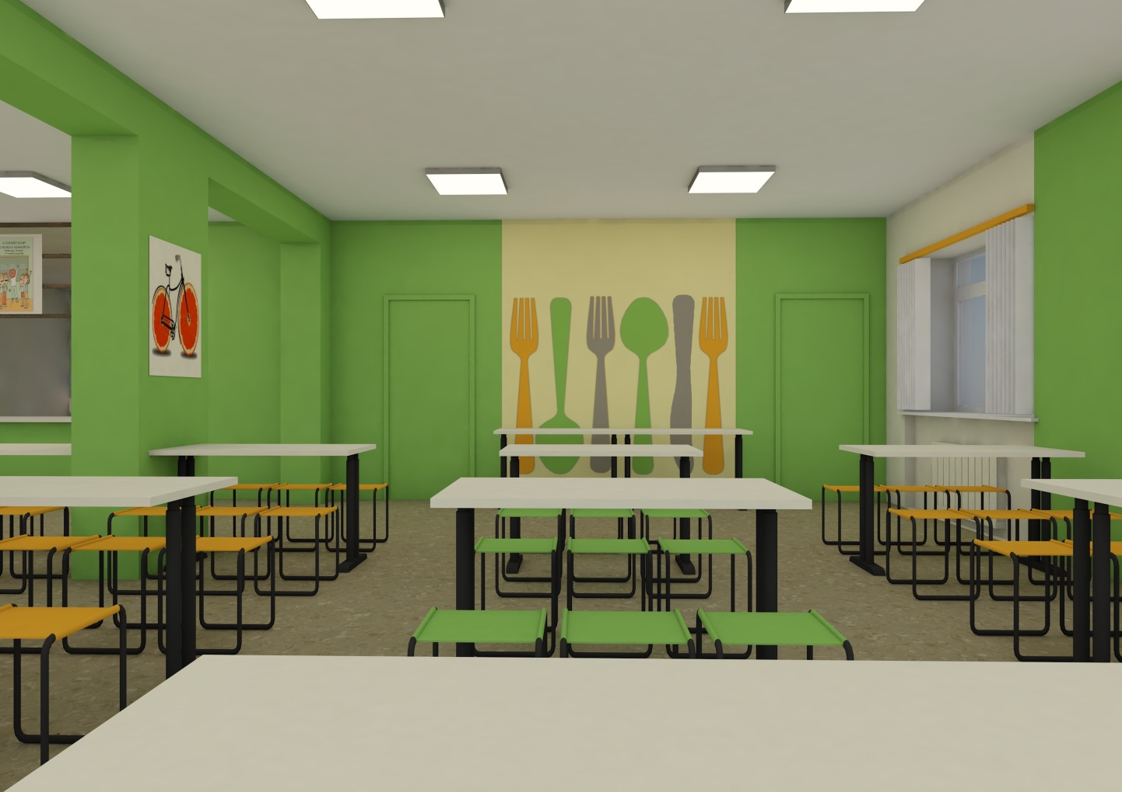

Slide 11
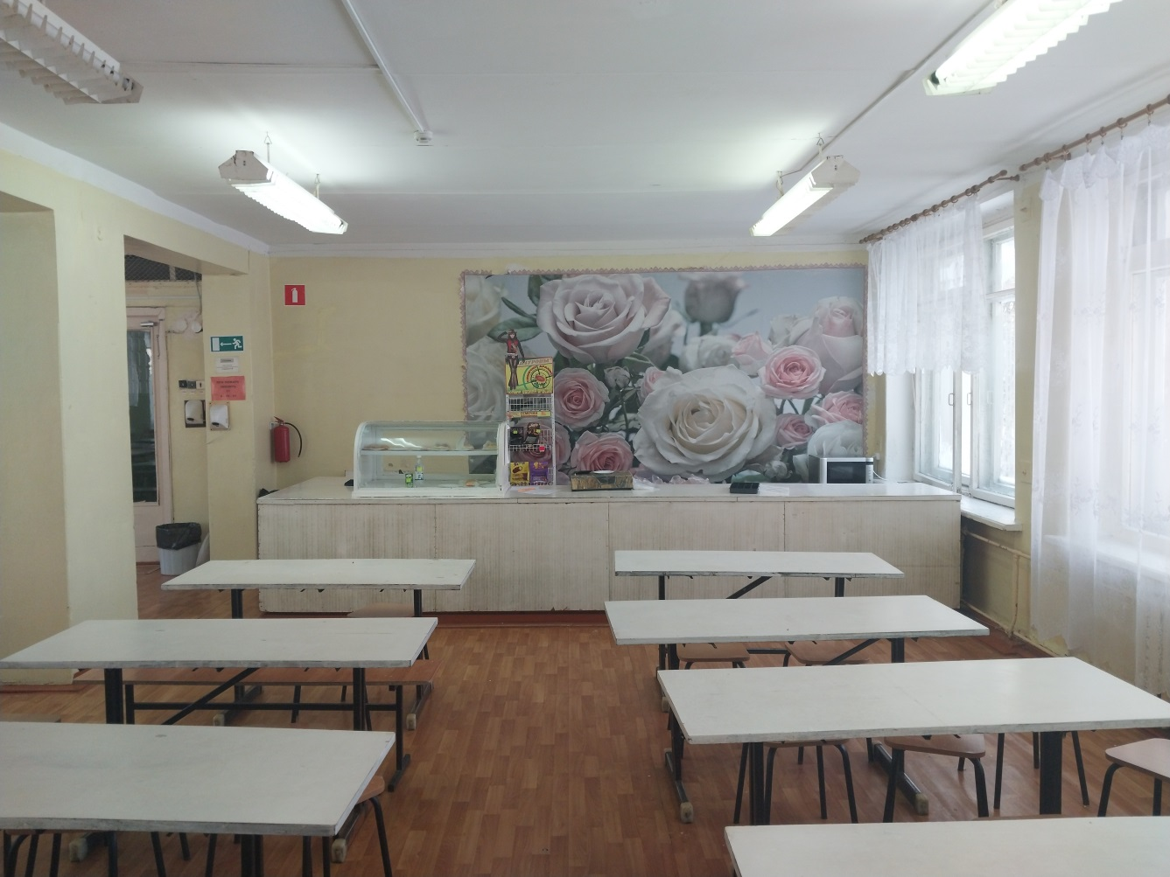
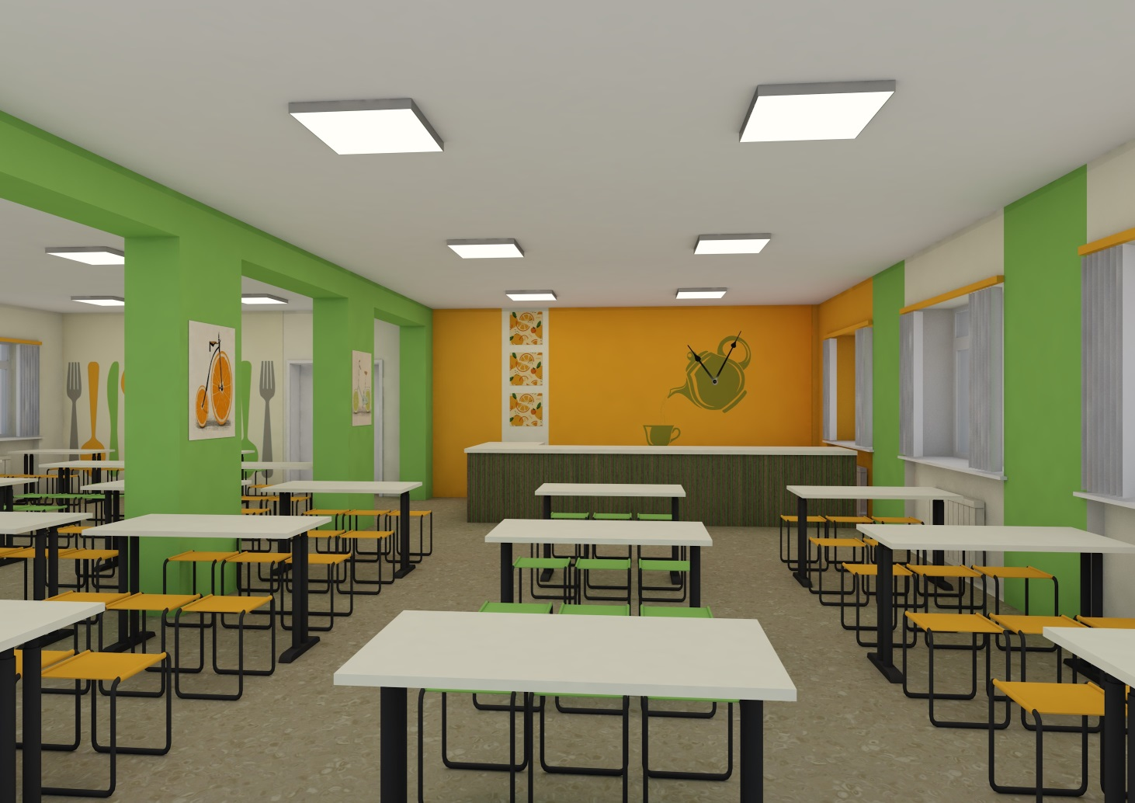

Slide 12
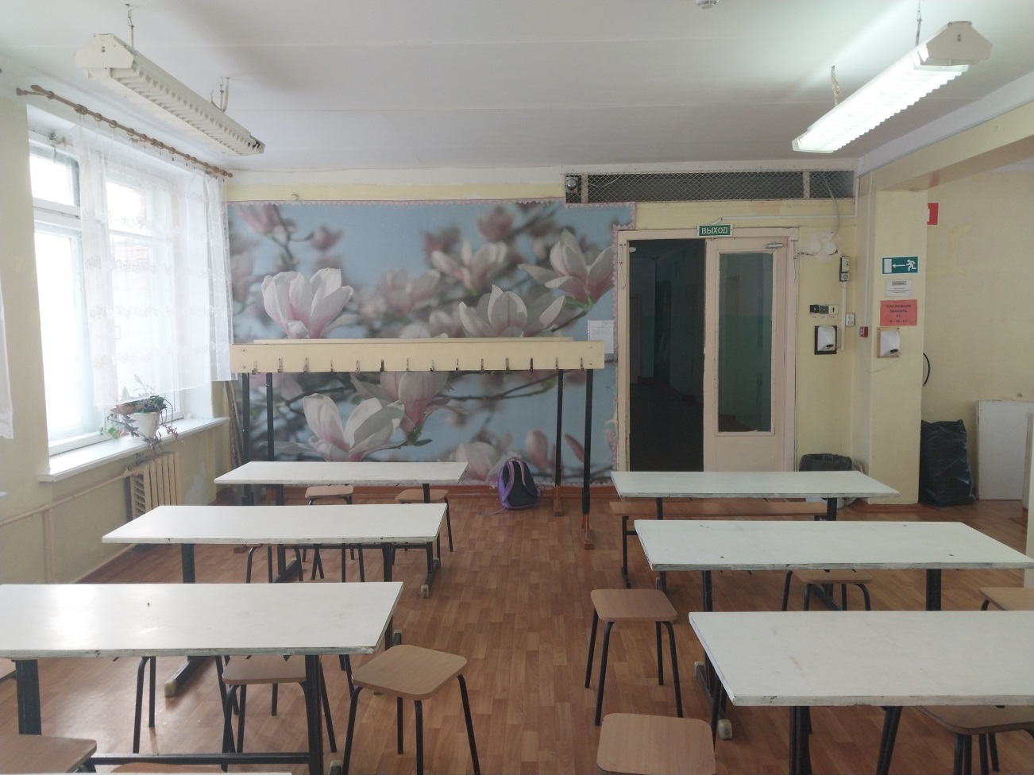
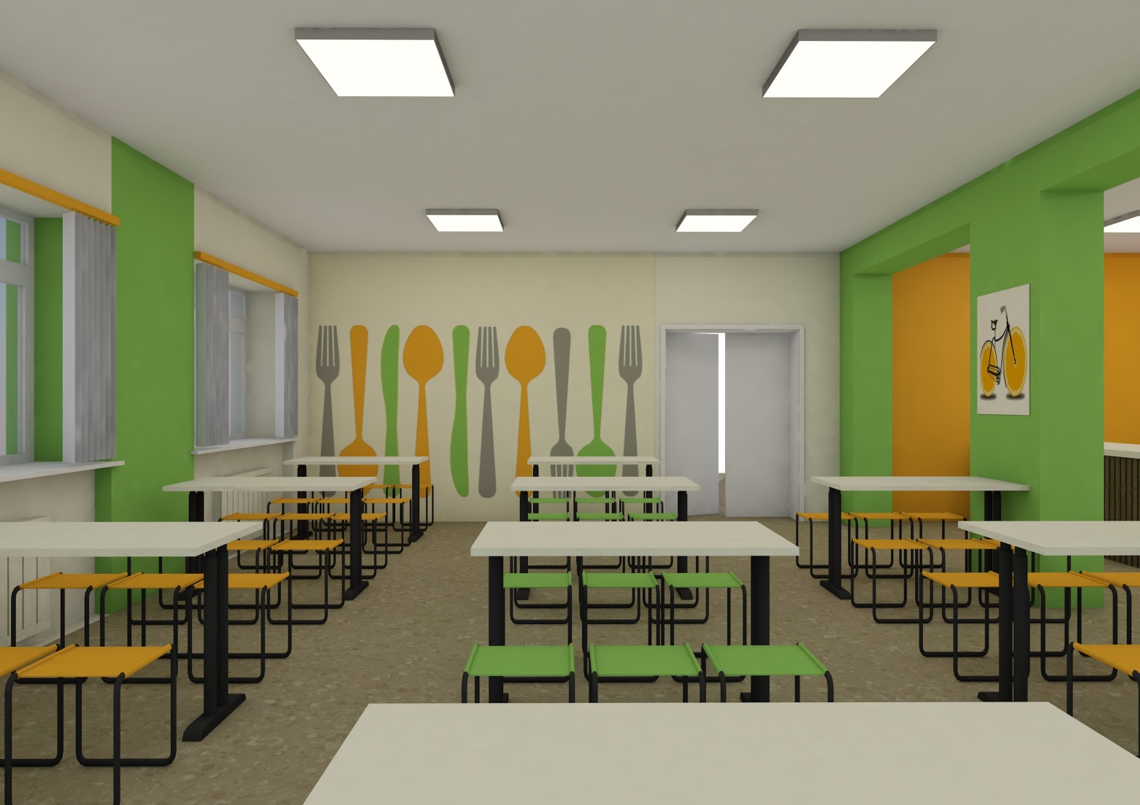

Slide 13
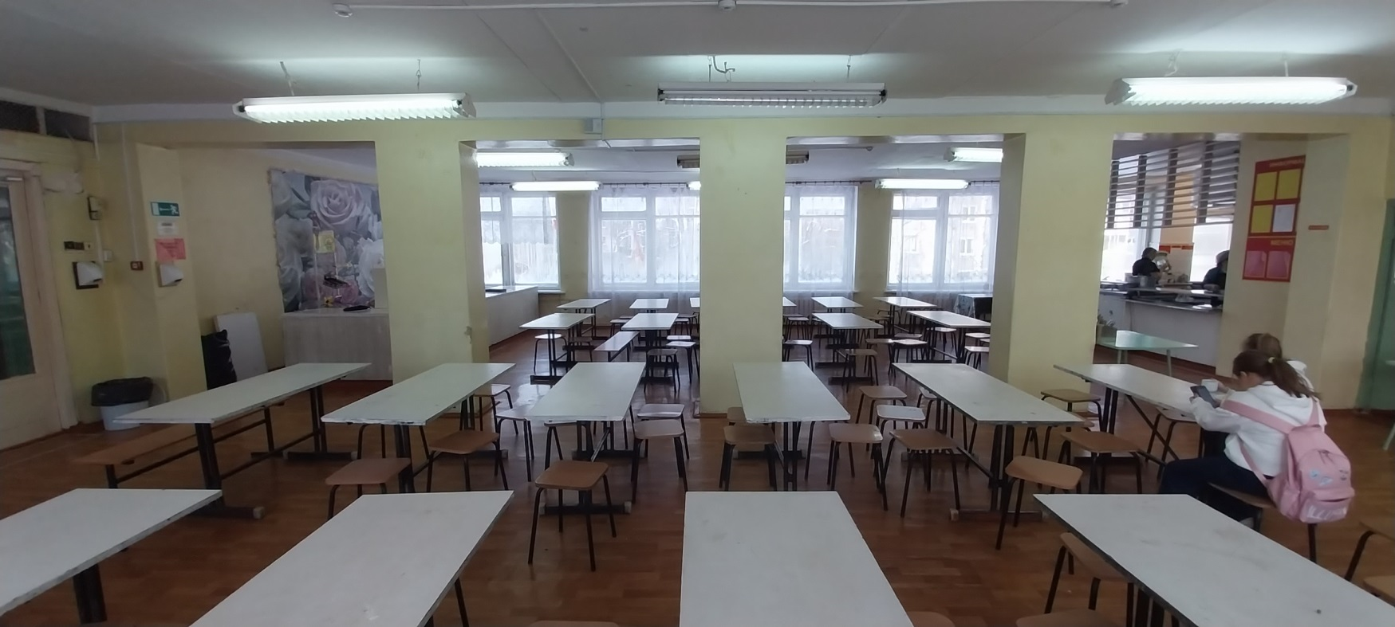

Slide 14
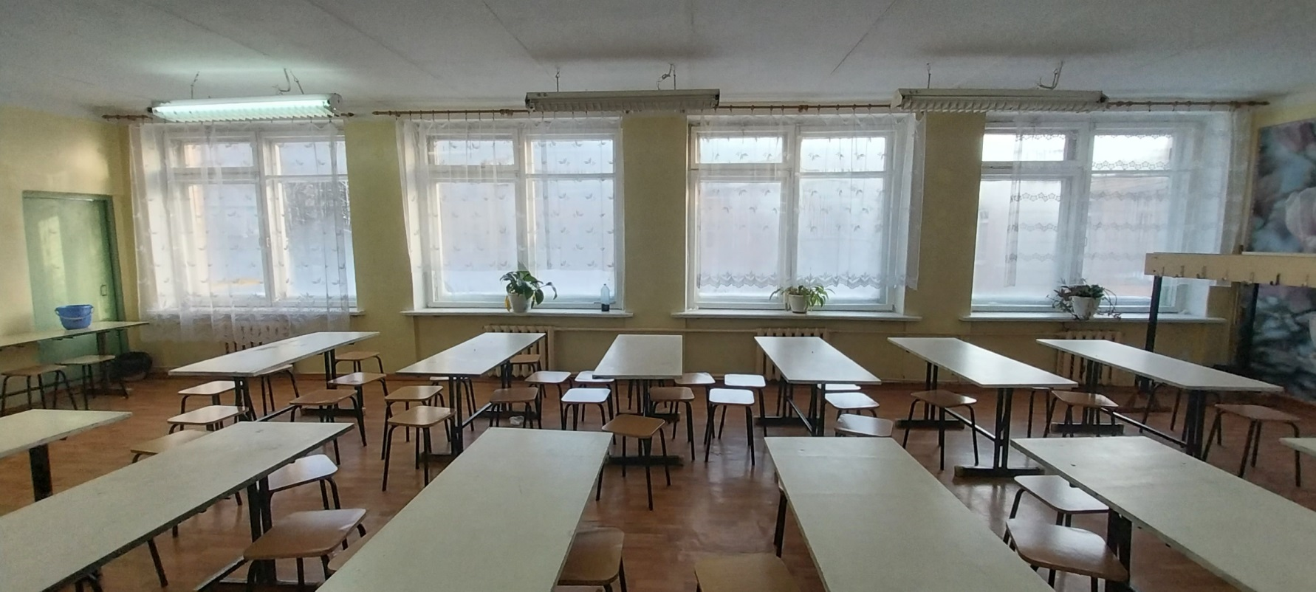

Slide 15
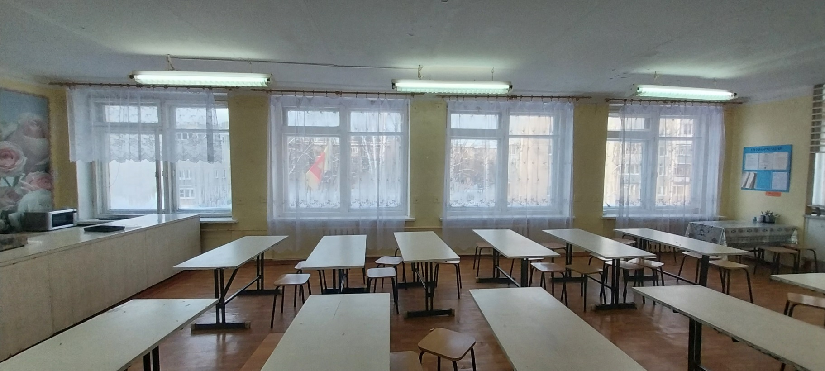

Slide 16
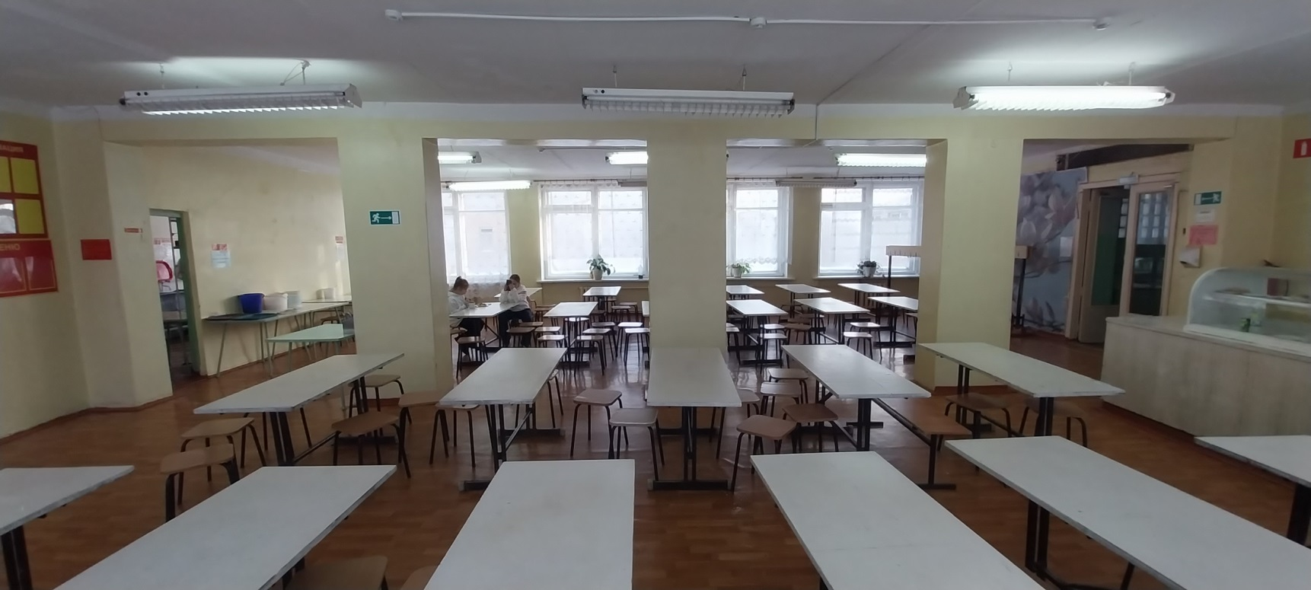

Slide 17
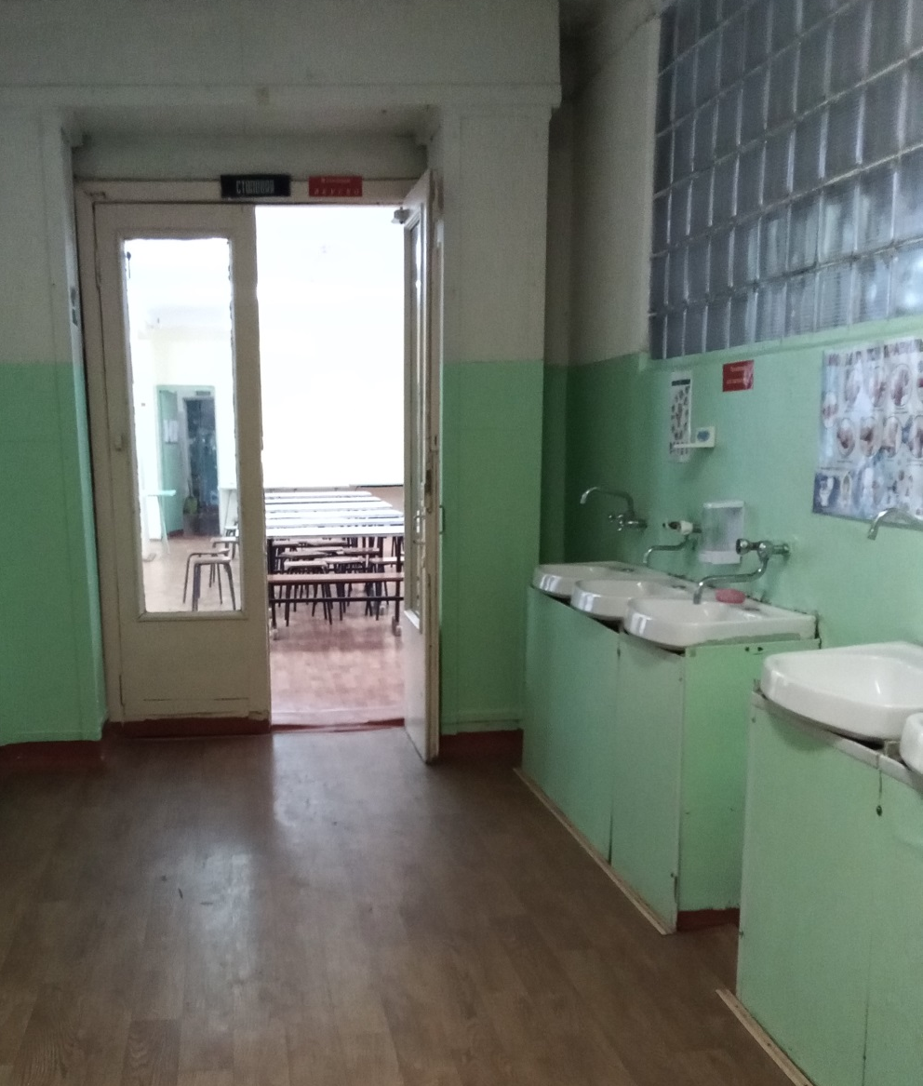

Slide 18
Примерная смета расходов
 | наименования оборудования | Ед. измерения\кол-во | стоимость 1 ед, руб | общая стоимость, руб
1 | Косметический ремонт помещения | 1 шт | 156 кв/м | 219 772,00
2 | Светодиодные панели | 16 шт | 1200, 00 | 19 200,00
3 | Столешницы для обеденных столов и табуретов | 42шт 130шт. | 2650,00 300,00 | 111 300,00 39 000,00
4 | Дверь входная ПВХ | 1 шт | 79268,00 | 79 268,00
5 | Сантехническое оборудование | Раковина керамическая (6шт.), смеситель (6 шт.),экран для радиатора (16шт.), Электросушилка для рук (1 шт.) | 14 400,00 20400,00 12800,00 2500,00 | 50 100,00
6 | Линолеум полукоммерческий | 144 кв/м | 690,00 | 99 360,00
7 | Ткань для занавесок | 32 м. | 1000,00 | 32 000,00
9 | Итого |  |  | 650 000,00

Slide 19
«Школьная инициатива» Ожидаемые результаты реализации проекта:
Создание современной модели школьной столовой
Расширение комфортной среды для обучающихся
Улучшение материально-технической базы гимназии.
Повышение престижа гимназии в Кимрском муниципальном округе

Slide 20
«Школьная инициатива»
Мы надеемся на вашу поддержку нашей инициативы!
Спасибо за внимание!

